Slide 1
RASLANTISAL RADİKALİK TERMOPOLİMERİZASYONUN MONTE CARLO SİMÜLASYONU
Berengere Bouzou, Fernando Pflüger
Macromol. Theory Simul. 12, No.4
2003,France
AYŞE BULUT

Slide 2
Giriş
Kopolimerler en az iki farklı monomerin polimerizasyon reaksiyonu sonunda meydana gelirler.
Elde edilen bu kopolimerler,bileşimlerini oluşturan monomerlerin kendi homopolimerlerinin gösterdiği özellikler arasında bir özellik gösterirler.

Slide 3
Bu monomerlerin oluşan zincir üzerinde nasıl bir dağılıma sahip olduğunu bilmek,polimerin gösterdiği özellikleri de daha net anlamamıza yardımcı olur.
Fakat bildiğimiz klasik yötemlerle zincirlerin içerdiği monomer dağılımı yüzde olarak bulunabildiği halde monomerlerin konumlarının net olarak tespit edilmesi oldukça zordur.

Slide 4
İşte simülasyon burada karşımıza çıkar
Simülasyon sonucu, zincirde bulunan kimyasal grupların dağılmış olduğu konumları kolaylıkla tespit edilebilir.

Slide 5
Polimerizasyonda kullanılacak simülasyon için nasıl bir teori geliştirmeliyiz?
Kullanılan polimerizasyon çeşidi radikalik polimerizasyondur.
Sentezlenecek kopolimer için 3 farklı monomer kullanılmıştır.
Kullanılan model terminal modelidir.
Tüm çalışmalar kararlı hal yaklaşımı göz önünde bulundurularak yapılmış.

Slide 6
Bilindiği gibi radikalik polimerizasyon da 3 temel reaksiyon basamağı vardır:
Başlama
Büyüme
Sonlanma

Slide 7
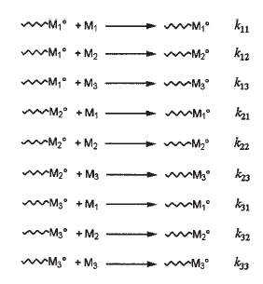
Simülasyon için kullanılacak büyüme reaksiyonu mekanizmaları;

Slide 8
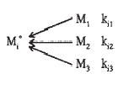
Her bir monomer ortamda bulunan 3 farklı monomerle etkileşebilir;

Slide 9

Polimerizasyon hızı:
V_{ij}=k_{ij}[M_{i}º][M_{j}]
Monomerlerin reaktiflik oranları:
rij =kii/kij
Monomer tüketim hızı:
- d[M_{j}]/dt= V_{ij}

Slide 10
İki farklı simülasyon yöntemi düşünülmüş
1)Stotastik Markovian Modeli
Bu modelde zincir sonlanma ve transfer reaksiyonları göz ardı edilir.
Zincir uzunluğu dağılımları tahmin edilir.
Kompleks hesaplamalar yapmak zorunda kalınır.

Slide 11
2)Monte Carlo Modeli
En uygun olan modeldir.
Markovian modeliyle aynı koşullara sahiptir benzer sonuçlar elde edilir.
Karmaşık reaksiyon denklemlerinin çözümüne gerek kalmaz. Bu sayede oldukça kompleks sistemlere uygulanabilir.
Bütün hesaplamaları yeniden gözden geçirmeksizin elde edilen polimerin özellikleri hakkında daha çok bilgiye ulaşmamızı sağlar.

Slide 12
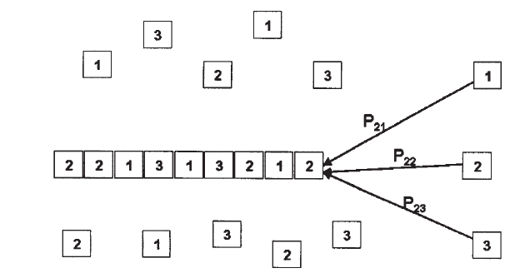

Slide 13

Her bir monomerin zincire katılma olasılığı:

Slide 14
Yöntem
Ortama 6x10⁶ tane monomer yerleştirilmiştir.
Her biri 2000 monomer içeren 3000 tane zincirin eş zamanlı sentezleneceği bilgisayar programı kullanılarak sentez işlemi yapılmıştır.
Büyüyen zincire hangi monomerin katılacağı raslantısal olarak seçilmekle beraber o monomerin ortamdaki mol fraksiyonu da göz önüne alınmıştır.

Slide 15
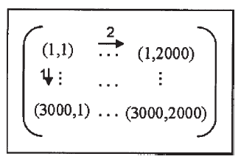

Slide 16
Sonuçlar
Yapılan çalışmada kullanılan monomer konsantrasyonları 1997 de AIUSSOUI tarafından deneysel olarak yapılan çalışmanınki ile aynıdır.
Simülasyon sonunda elde edilen veriler bu deneysel çalışma sonunda elde edilmiş olan sonuçlarla karşılaştırılmıştır.
Böylelikle simülasyonun geçerliliği üzerinde bir karara varılmıştır.

Slide 17
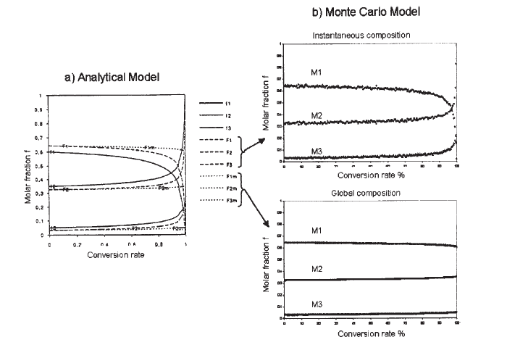
Elde edilen veriler grafiğe geçirilirse;

Slide 18
Polimer sentezi için deneysel yöntemler kullanmak yerine simülasyon yapmanın elde edilen sonuçlar açısından hiçbir farklılığı yoktur.
Elde edilen sonuçlar birbirleriyle uyum içindedir.

